Slide 1
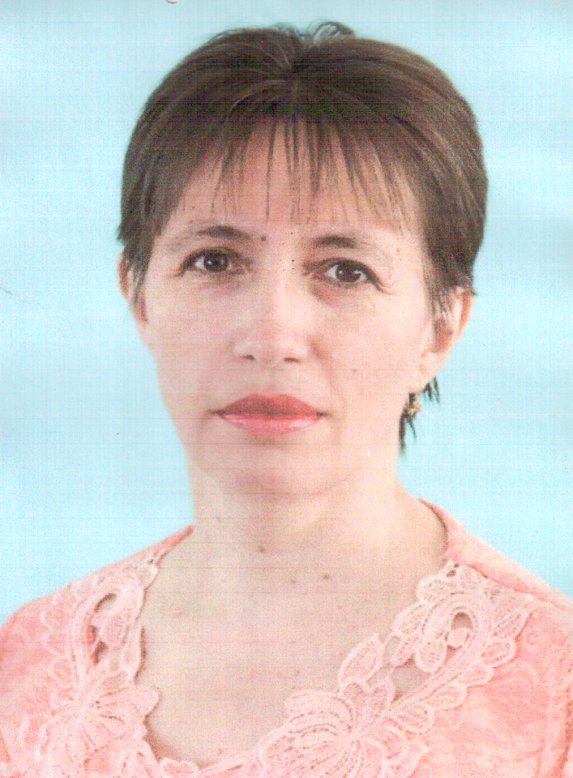
Министерство образования Республики Мордовия
Портфолио
Ершовой Любови Викторовны,
воспитателя муниципального дошкольного
образовательного учреждения
«Детский сад № 71» г.о. Саранск
Дата рождения: 11.08.1967 г.
Профессиональное образование:
Мордовский государственный педагогический
институт им. М.Е. Евсевьева, 1992 год.
Специальность : педагогика и психология
(дошкольная).
Стаж педагогической работы: 34 года.
В данной должности: 34 года.
Наличие квалификационной категории: первая,
приказ № 101 от 20.02.2017 г.

Slide 2
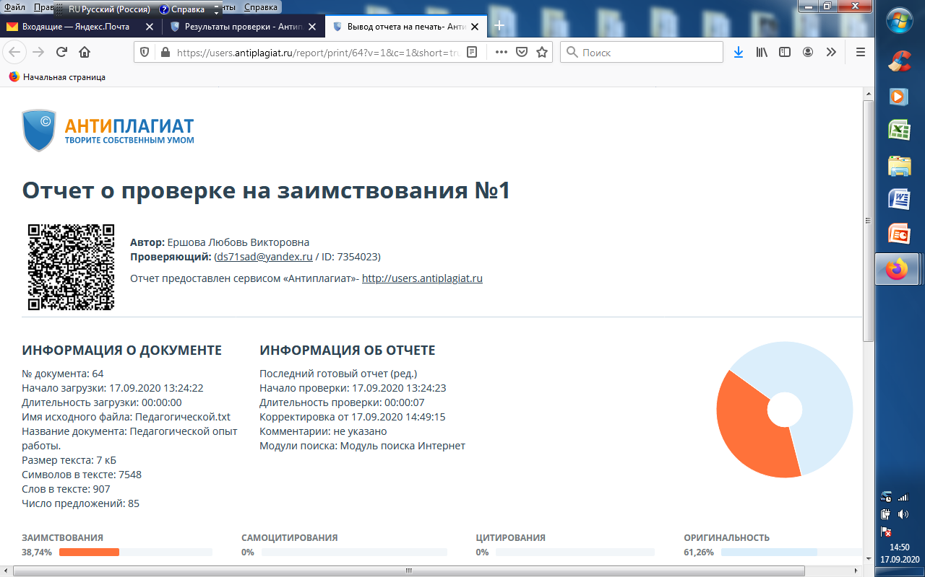
Педагогический опыт работы на тему
«Формирование у дошкольников привычки к здоровому образу жизни в условиях детского сада»
представлен на сайте https://ds71sar.schoolrm.ru

Slide 3
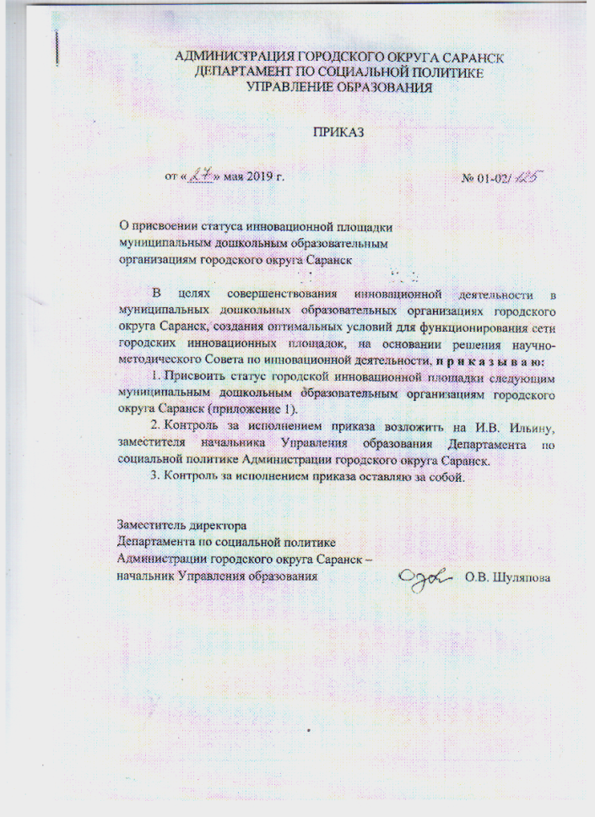
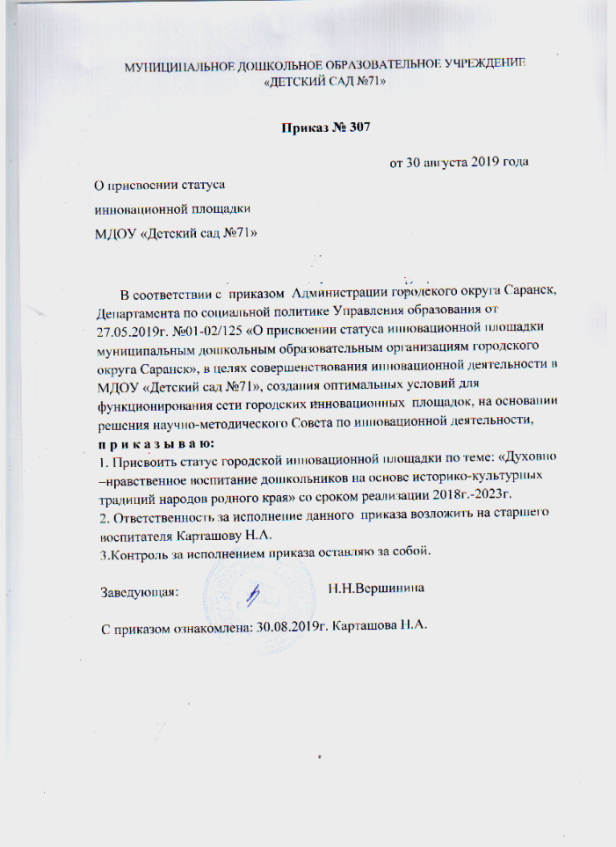
1.Участие в инновационной деятельности

Slide 4
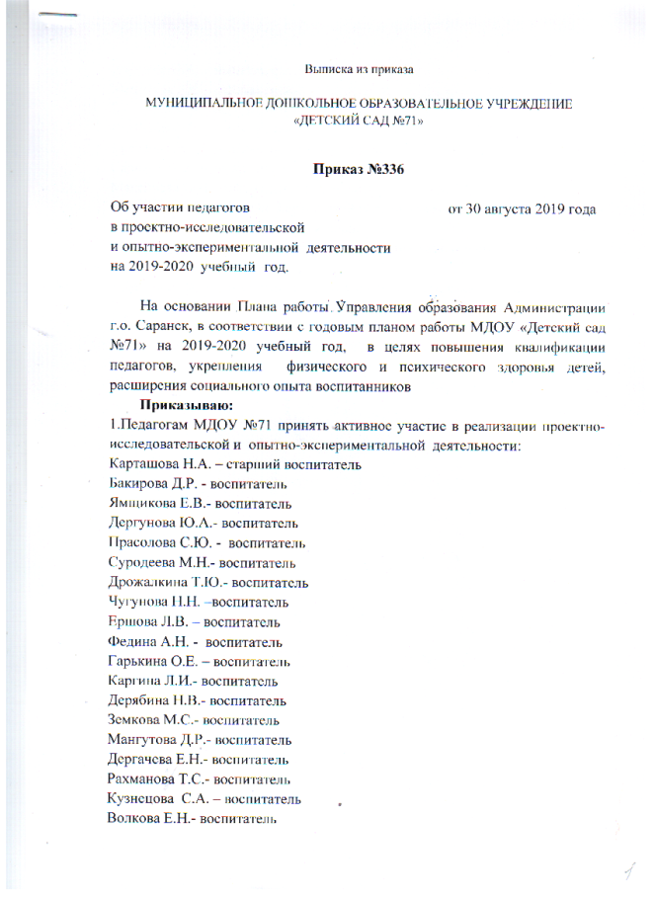
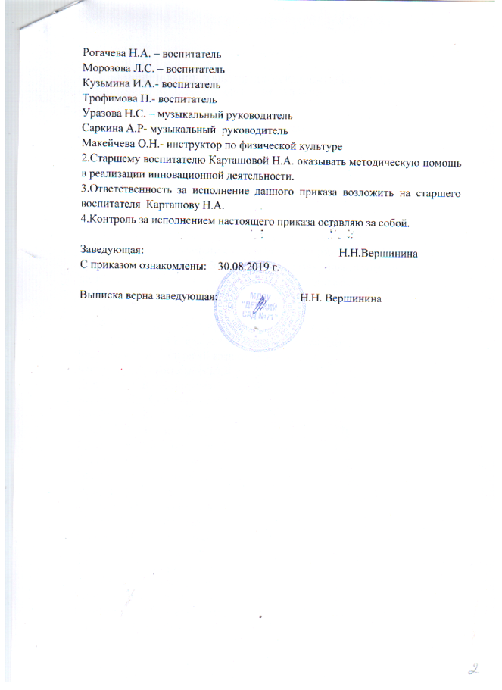

Slide 5
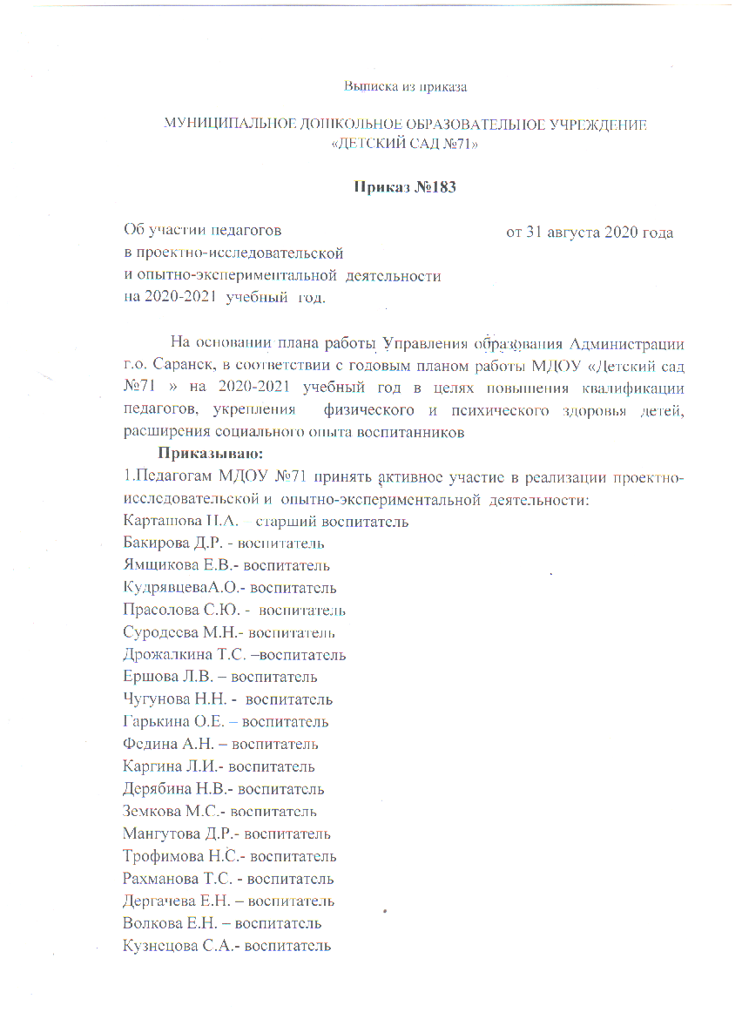
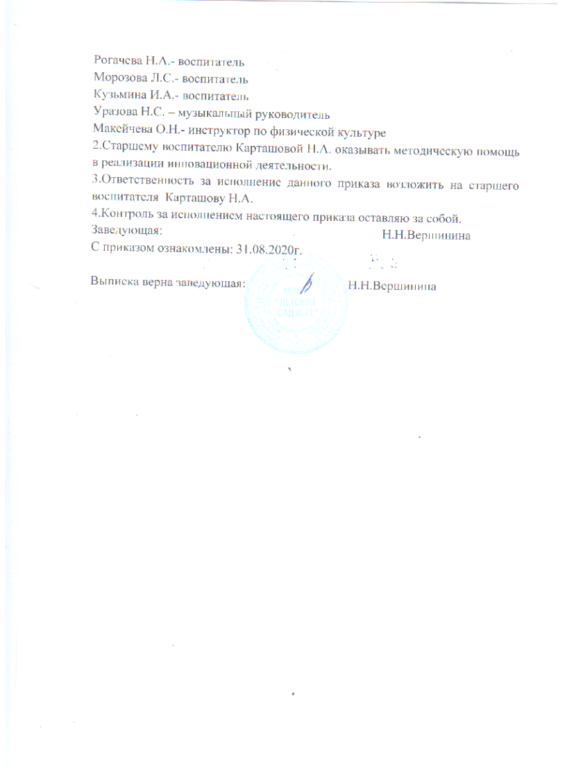

Slide 6
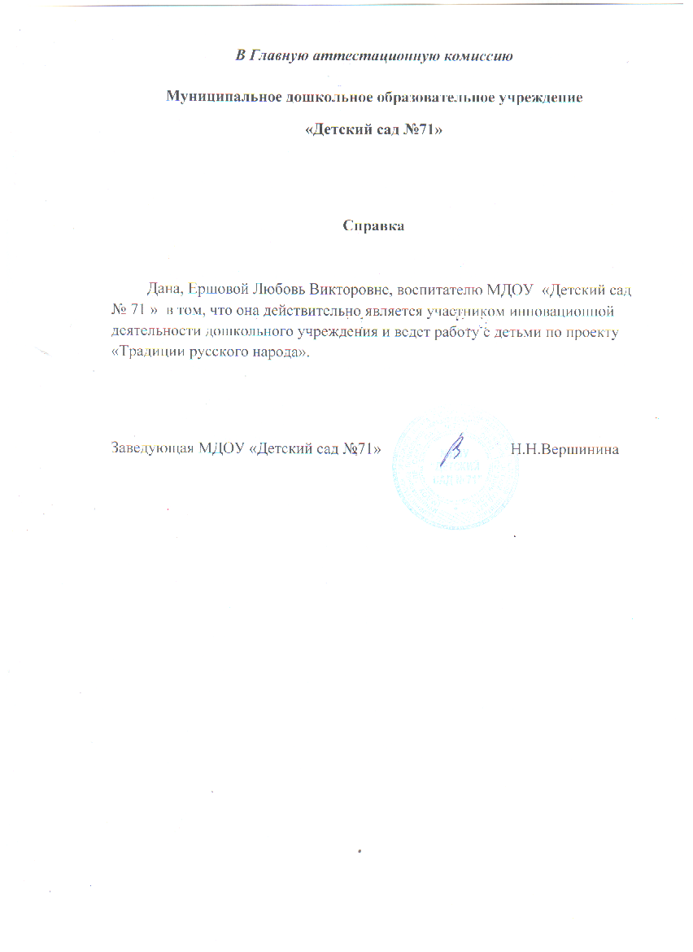
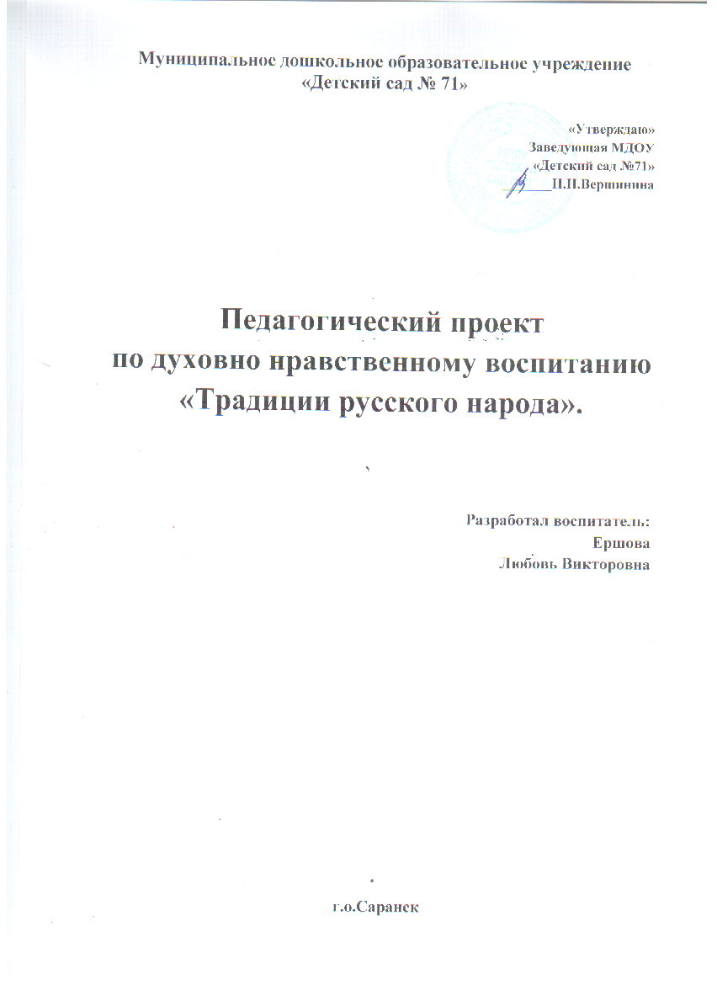

Slide 7
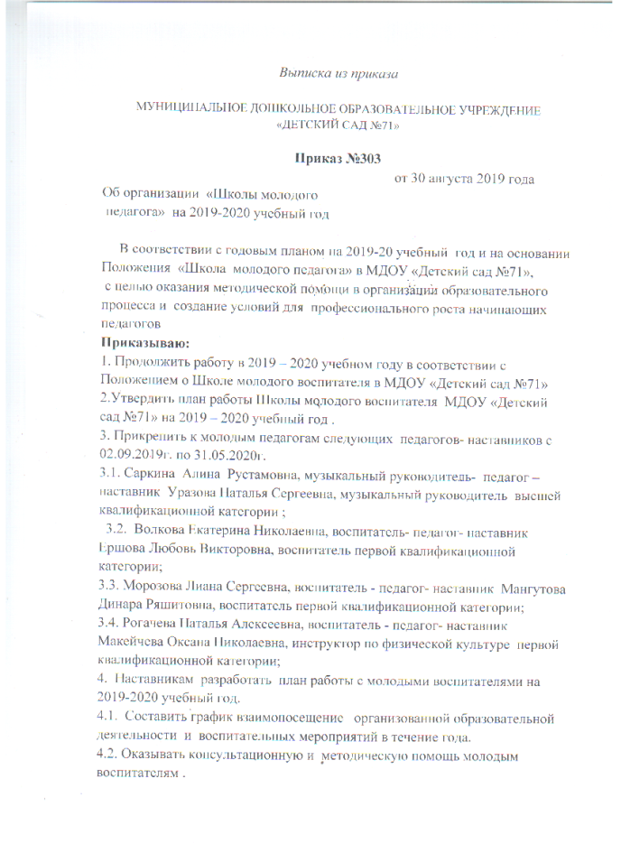
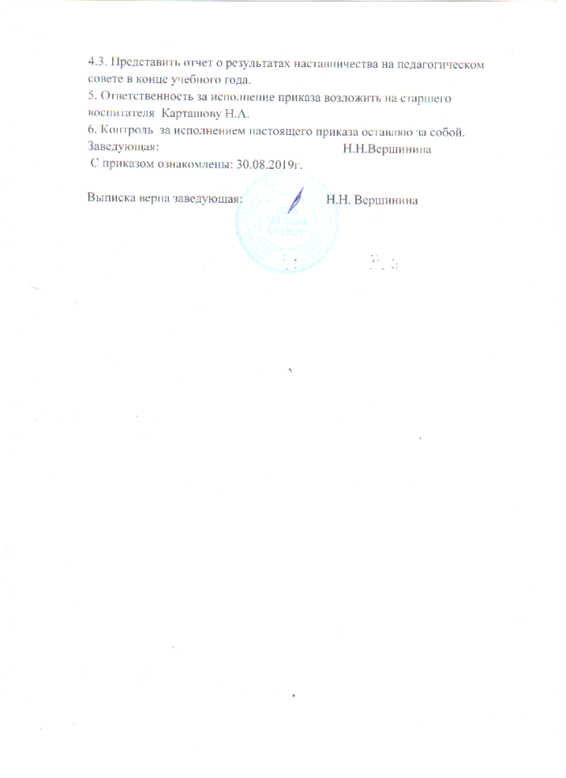
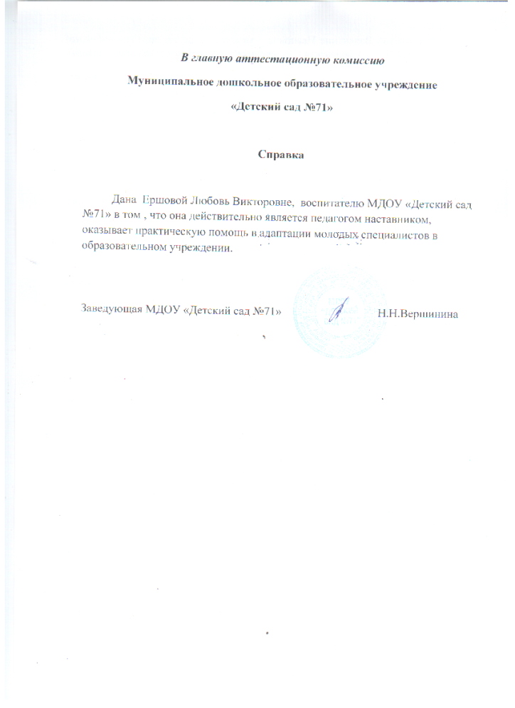
2.Наставничество

Slide 8
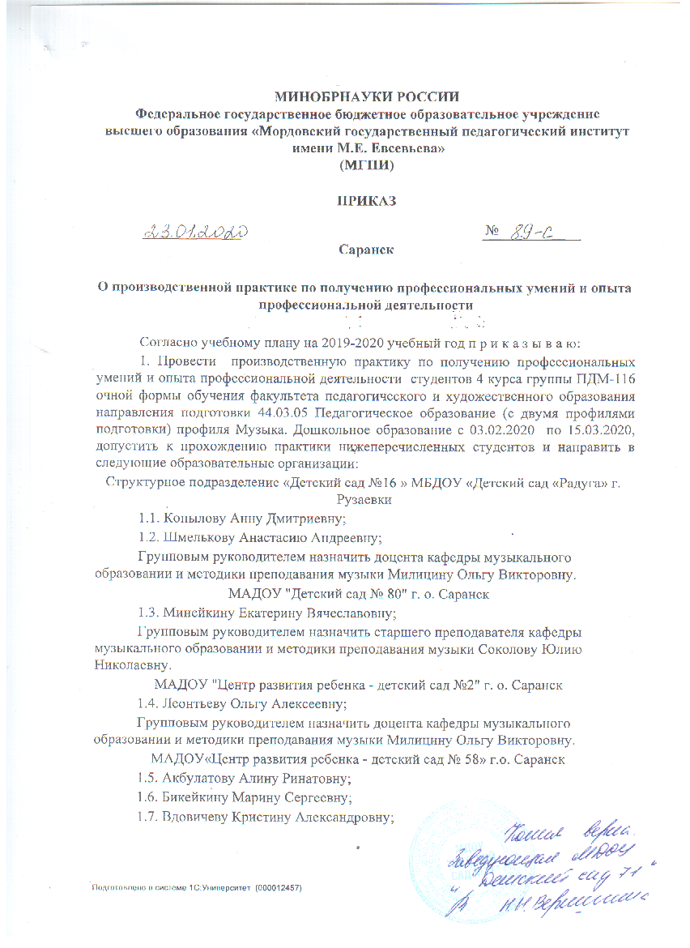
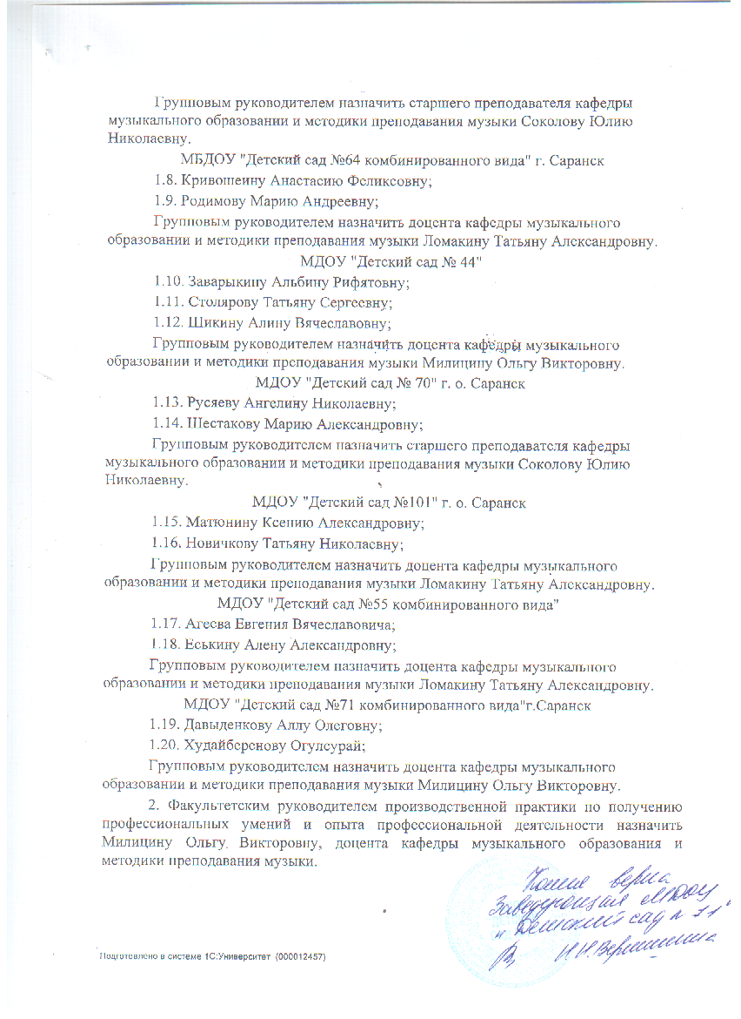

Slide 9
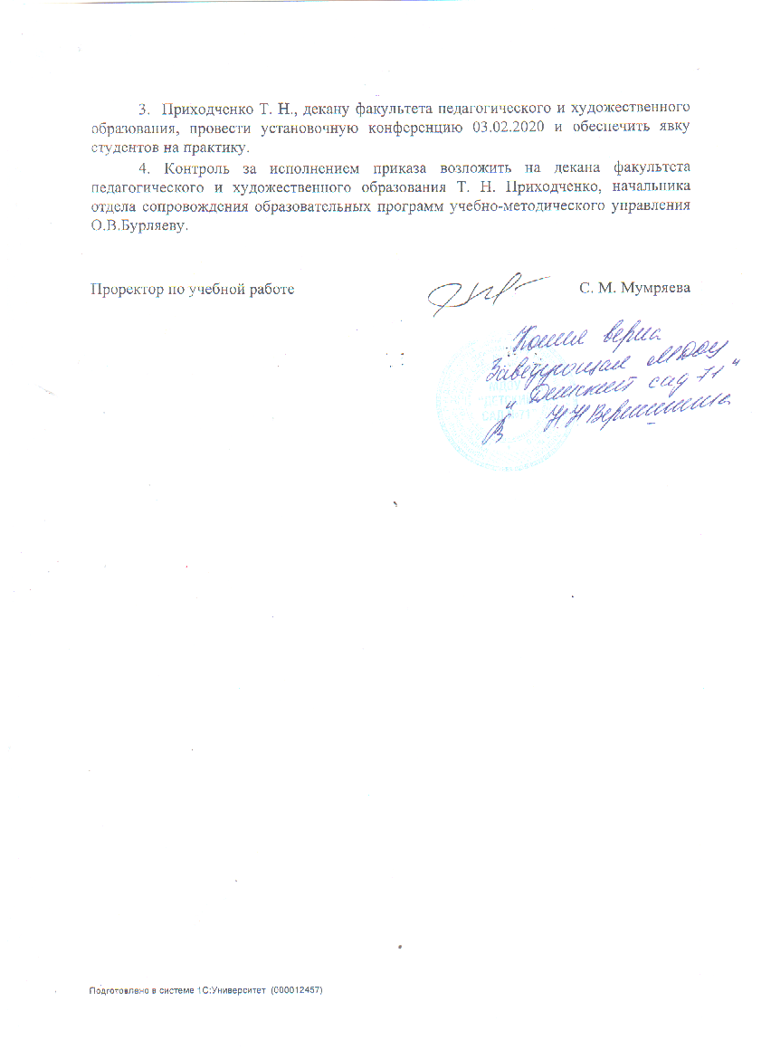
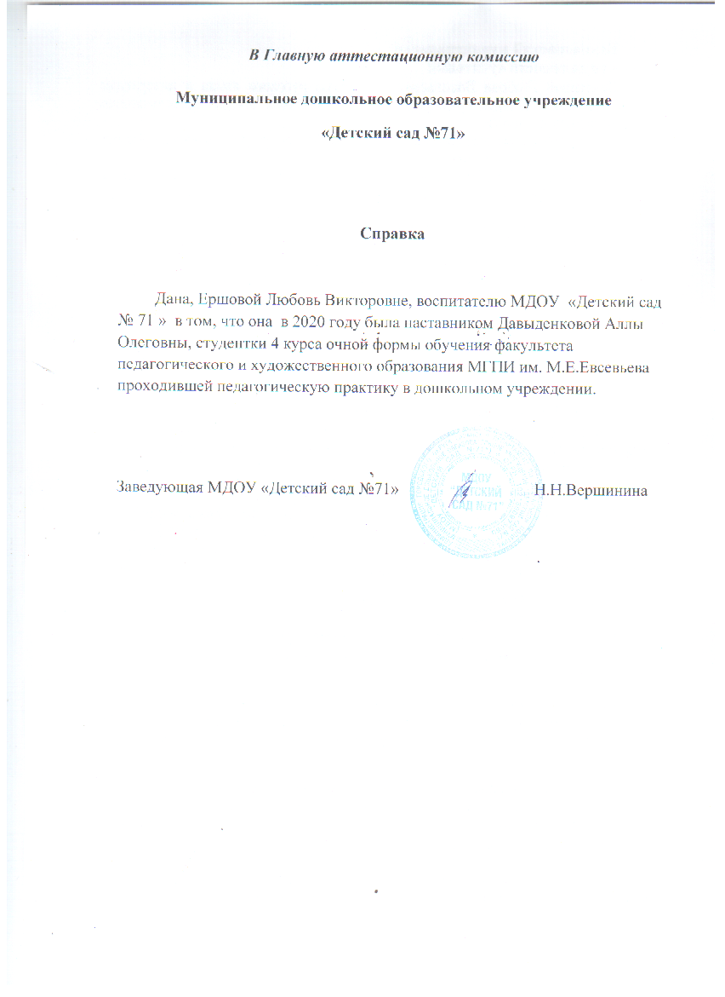

Slide 10
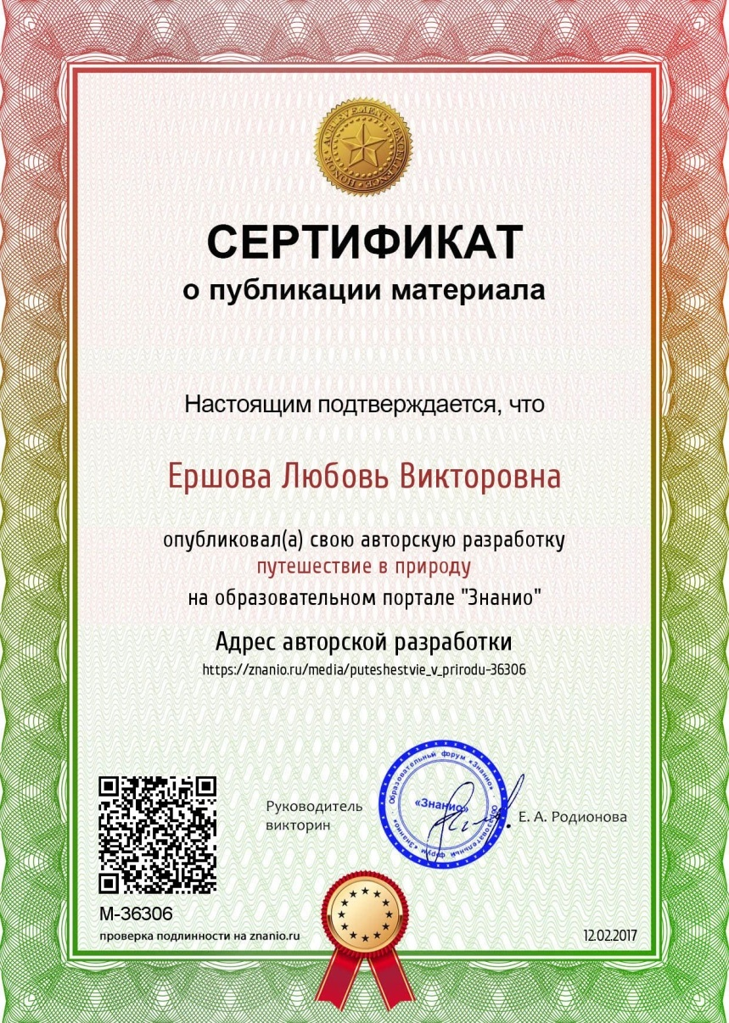
3.Наличие публикаций

Slide 11
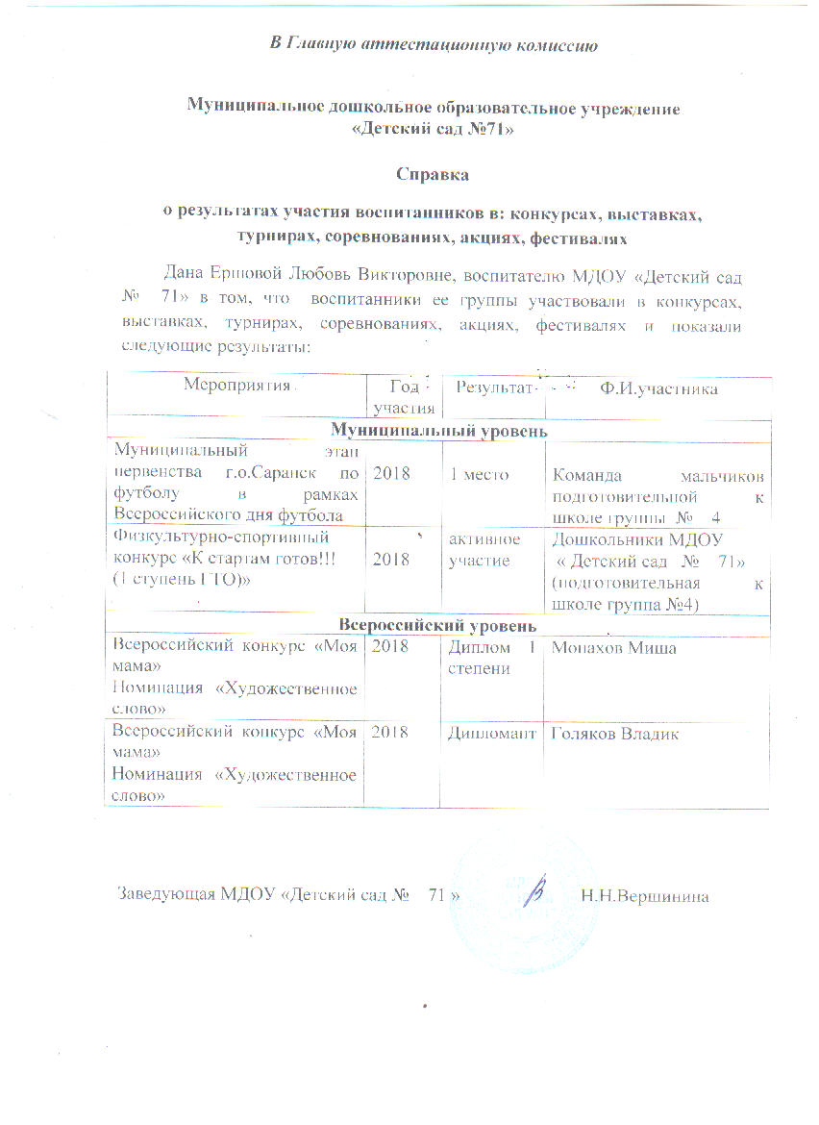
4.Результаты участия воспитанников в : конкурсах, выставках, турнирах, соревнованиях, акциях, фестивалях.

Slide 12
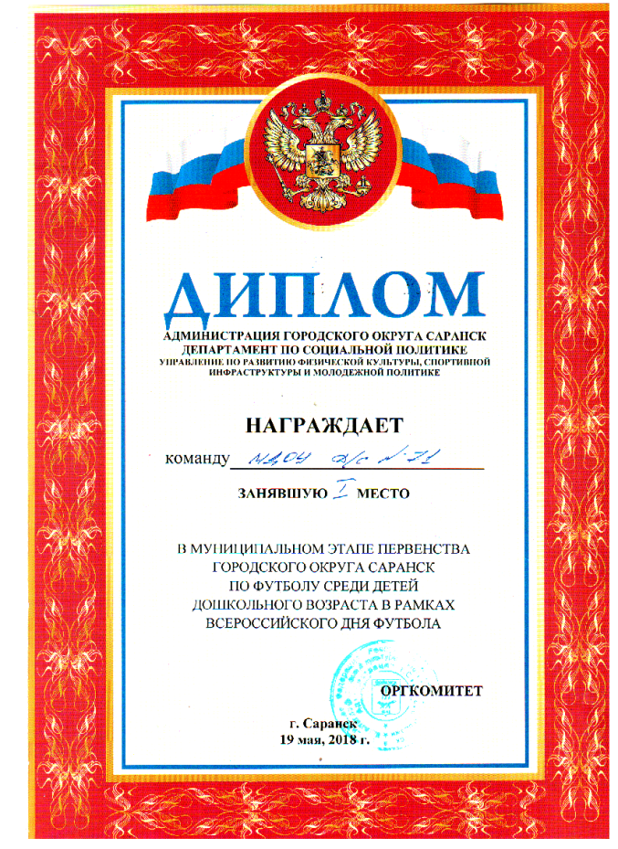
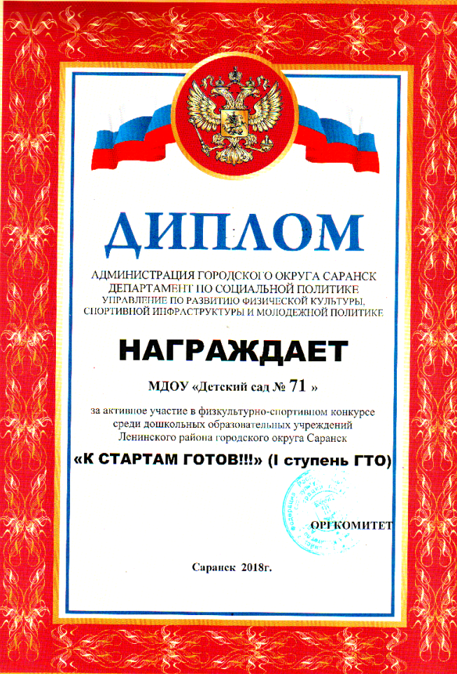

Slide 13
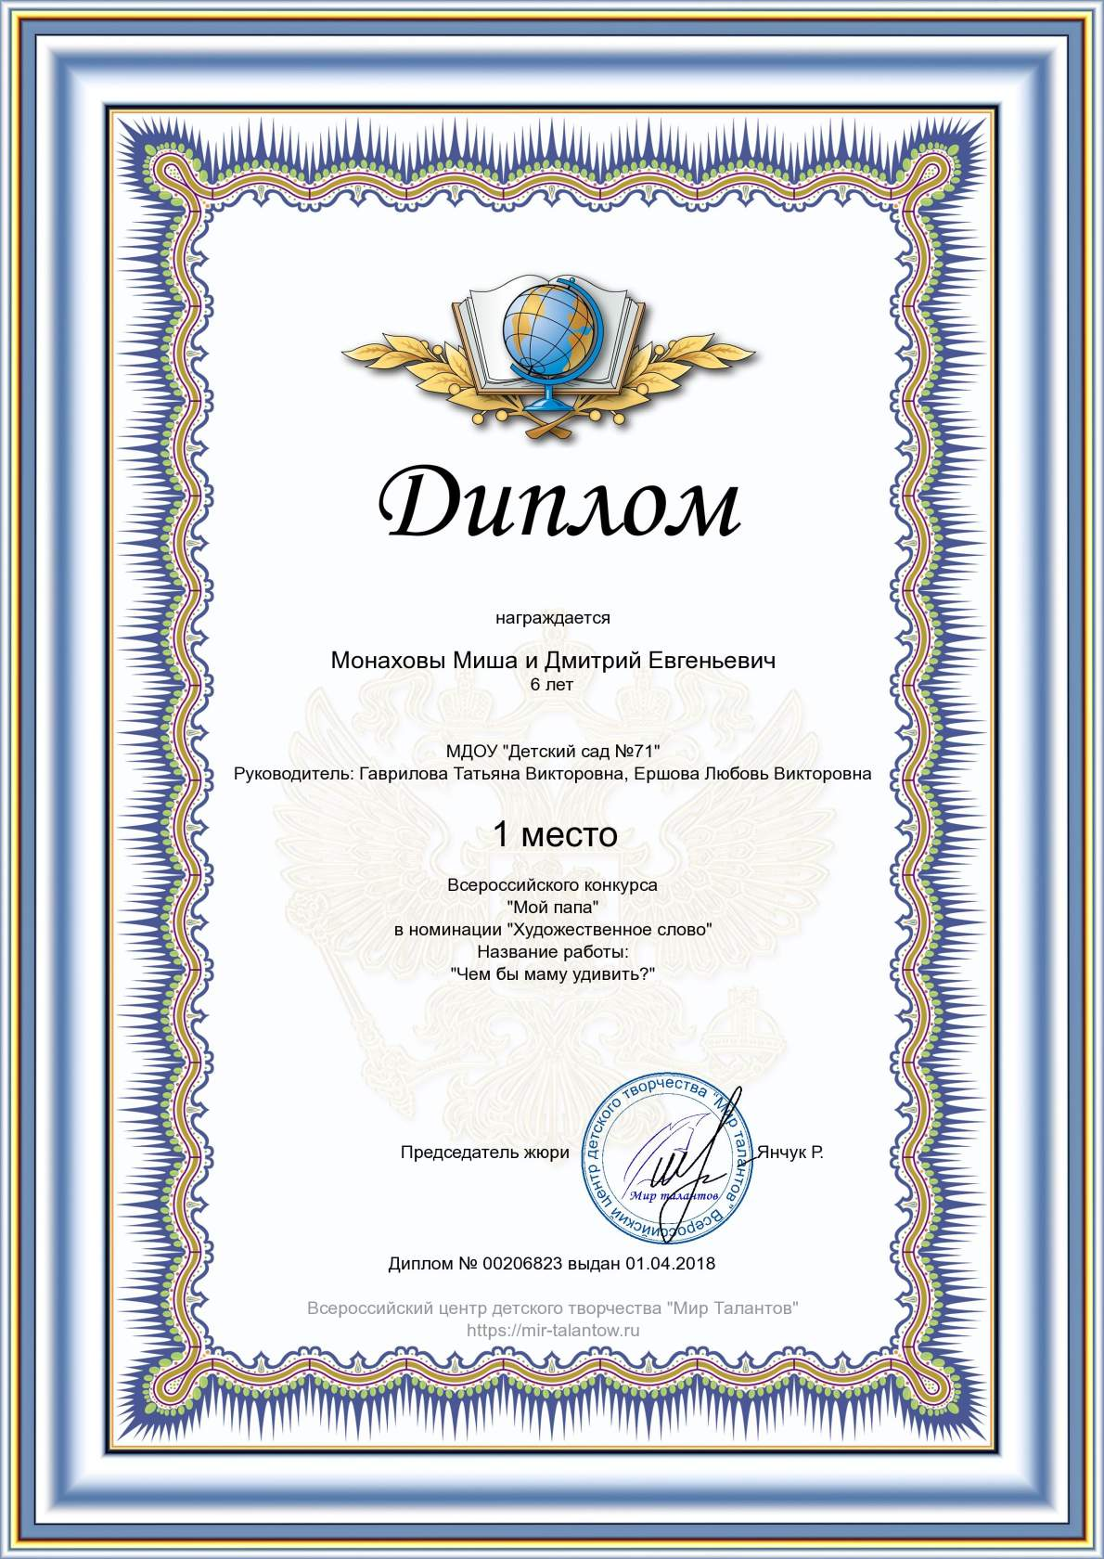
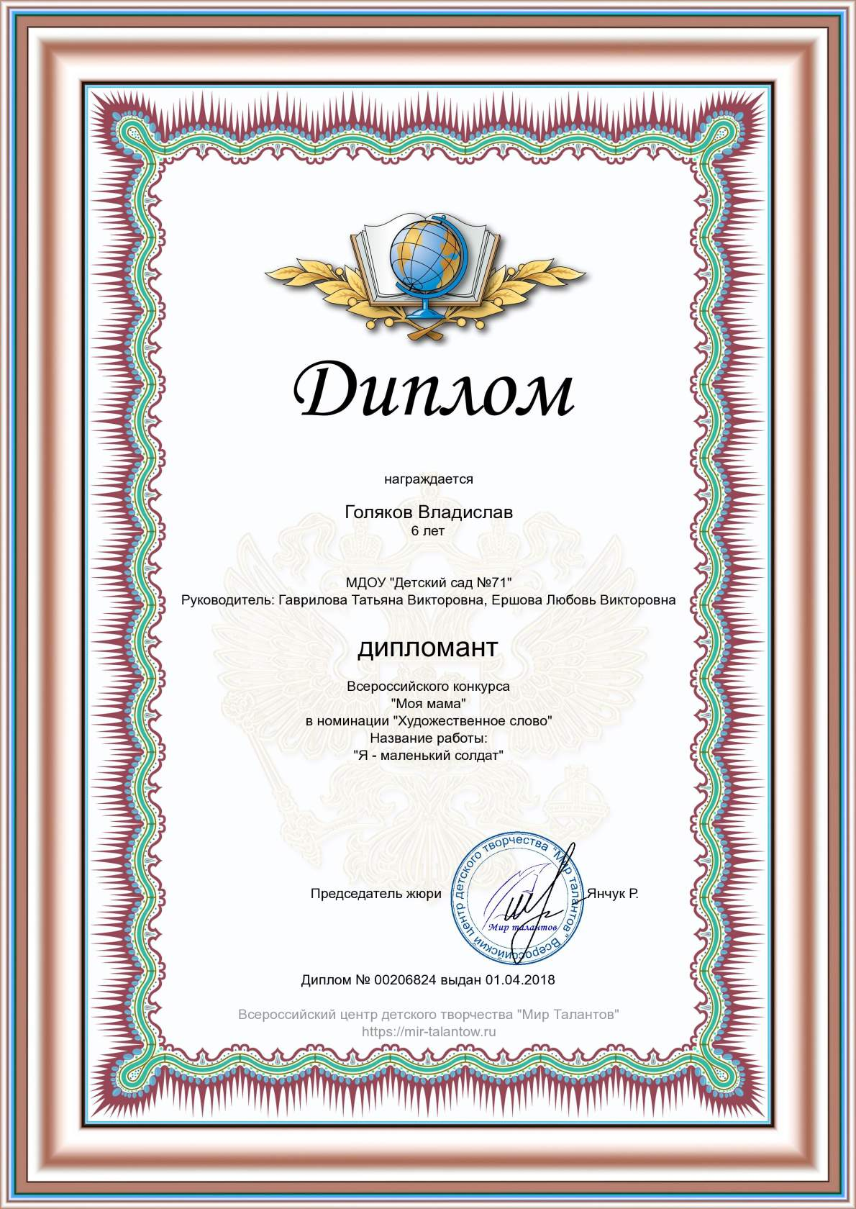

Slide 14
5.Наличие авторских программ

Slide 15
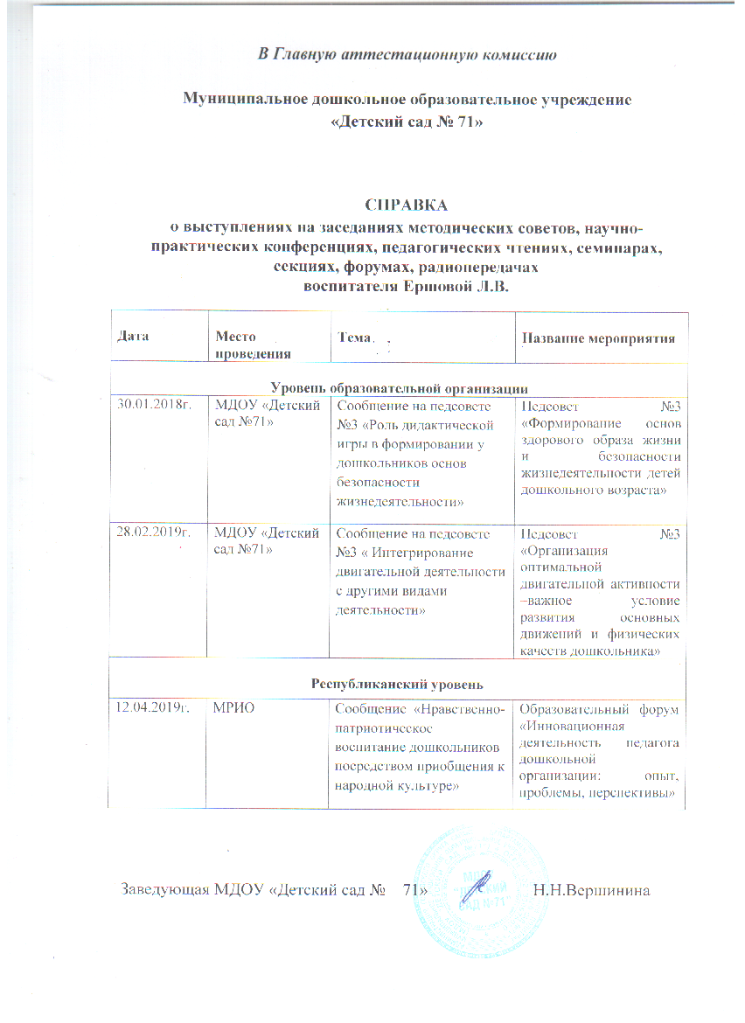
6.Выступления на заседаниях методических советов,
научно-практических конференциях,
педагогических чтениях, семинарах, секциях.

Slide 16
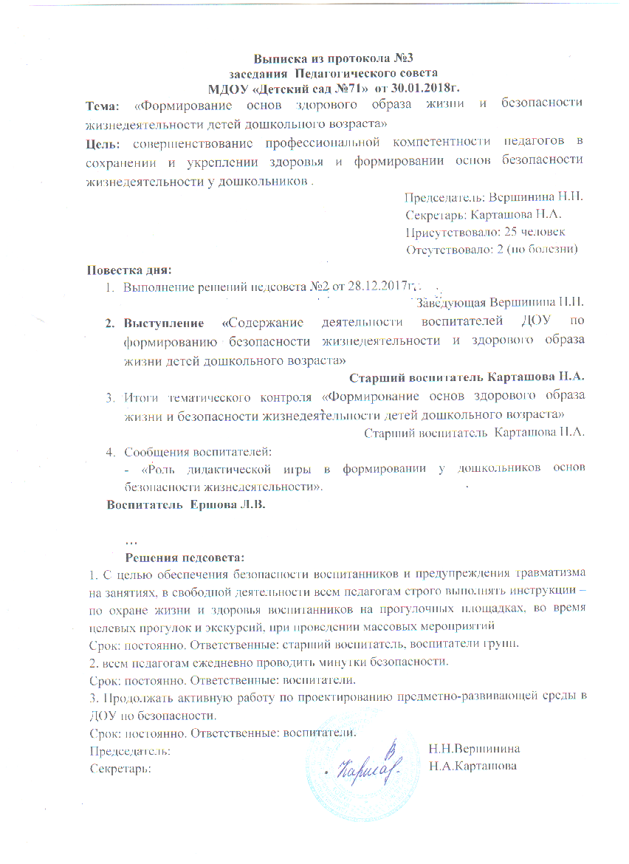
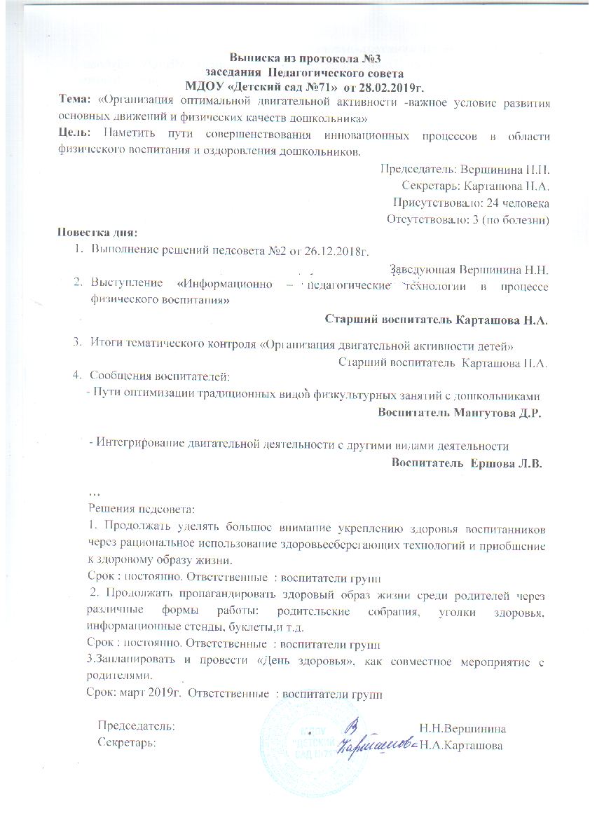

Slide 17
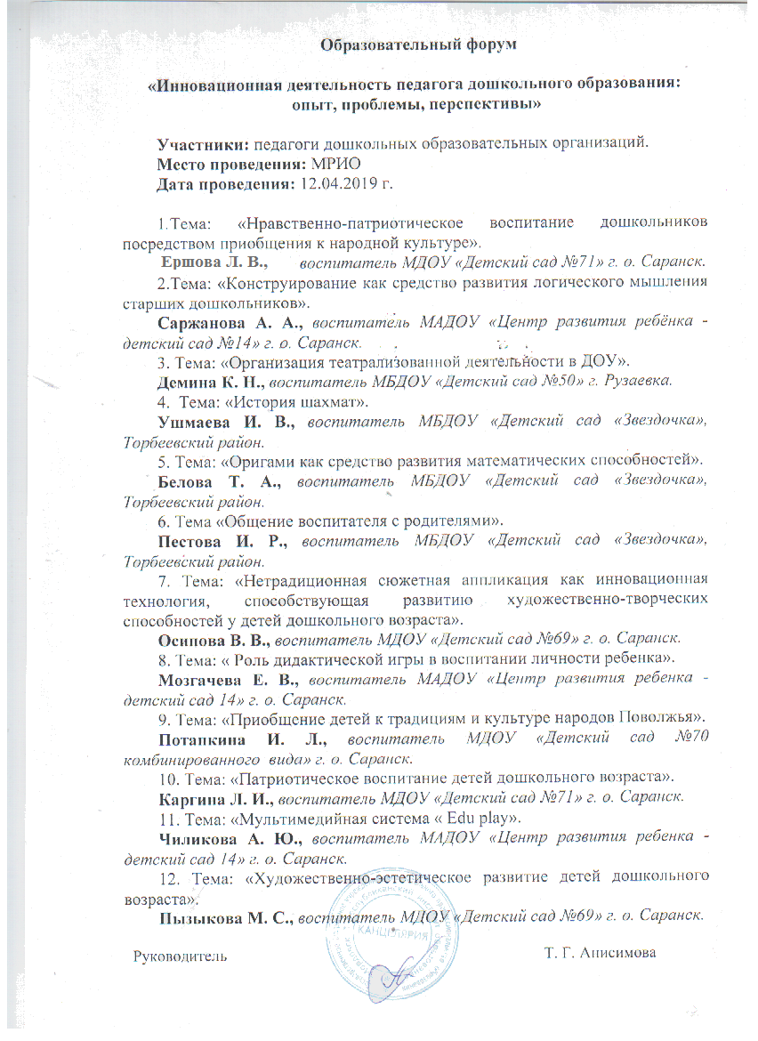

Slide 18
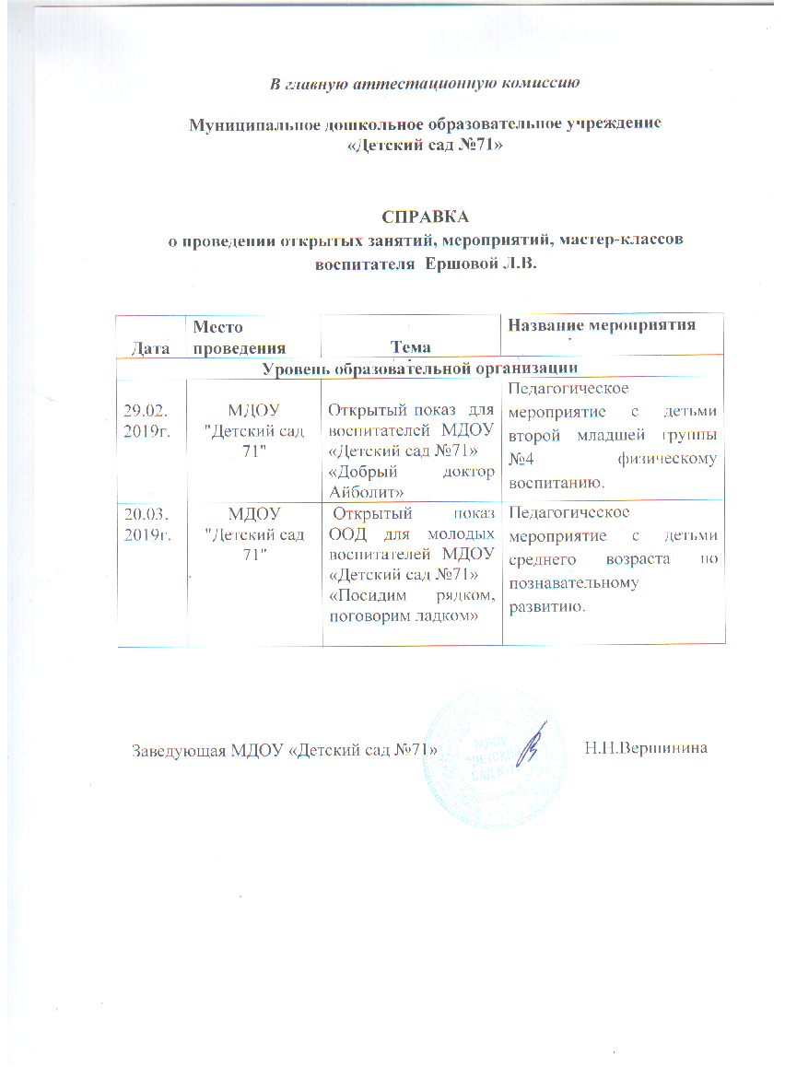
7.Проведение открытых занятий,
мастер-классов, мероприятий.

Slide 19
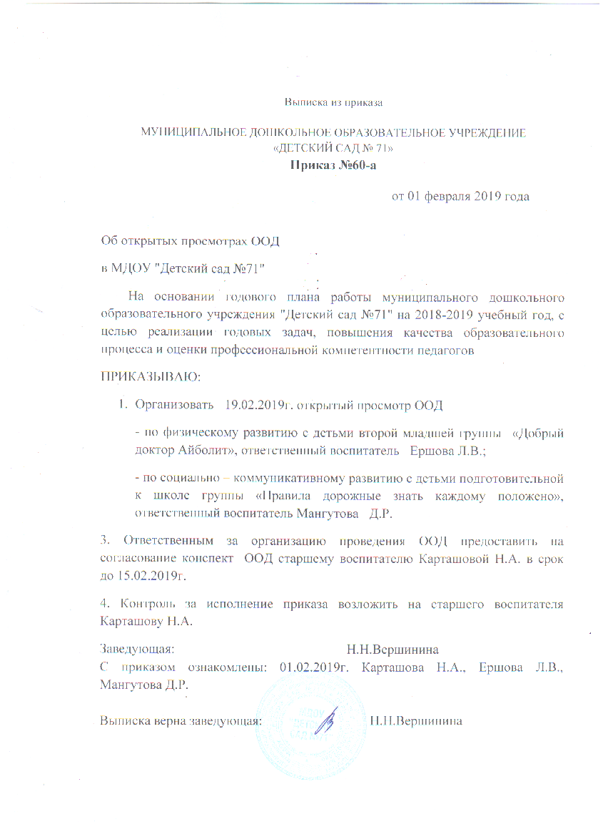
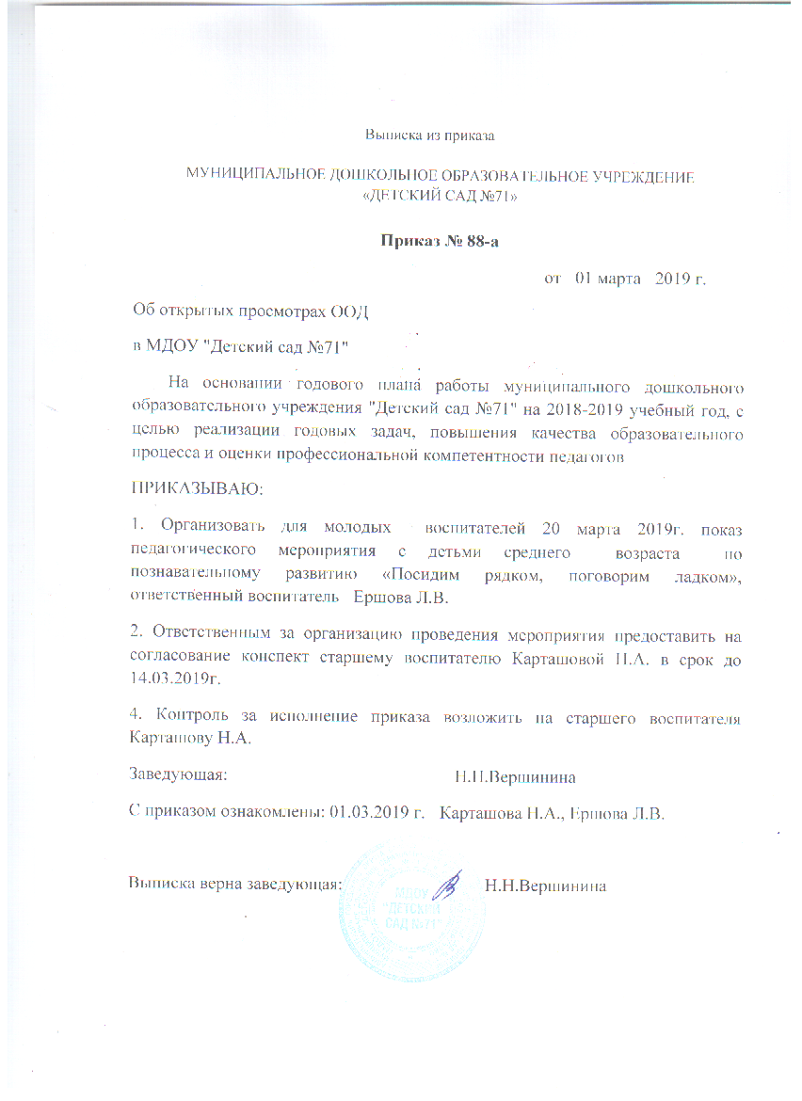

Slide 20
8.Экспертная деятельность

Slide 21
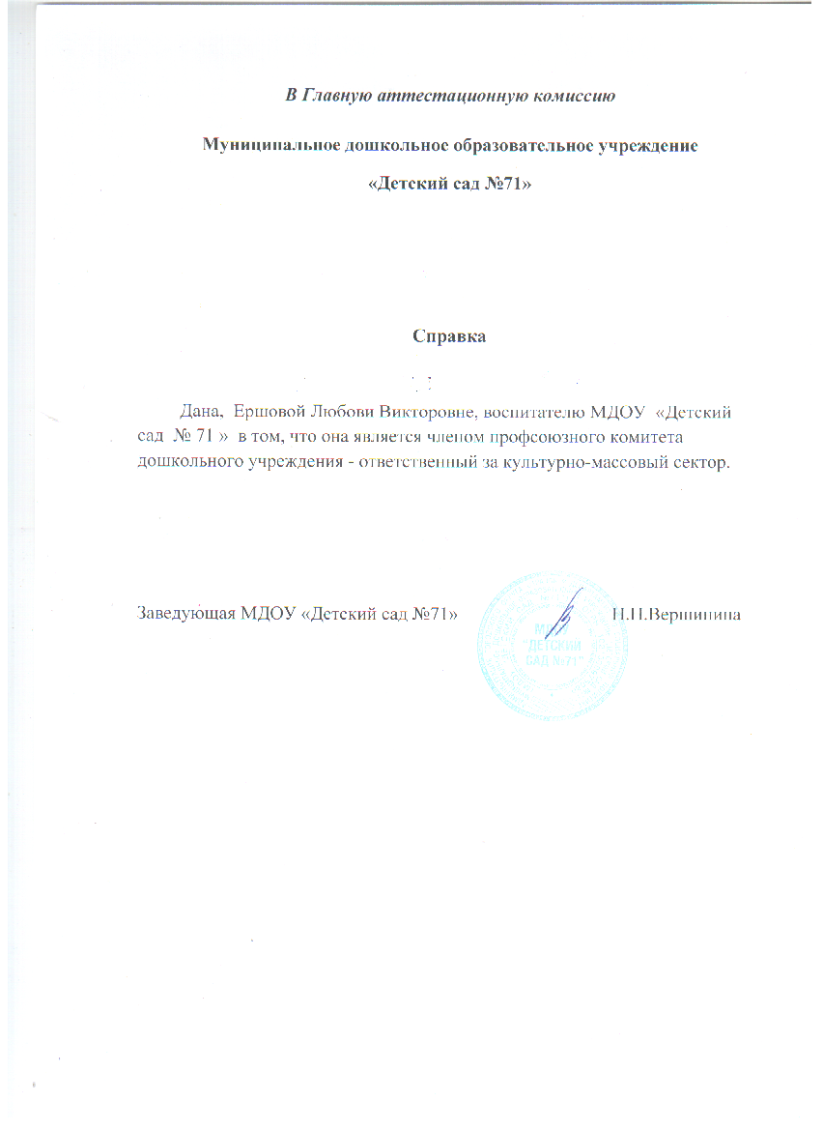
9.Общественно-педагогическая активность педагога:
участие в комиссиях,
педагогических сообществах, в жюри конкурсов.

Slide 22
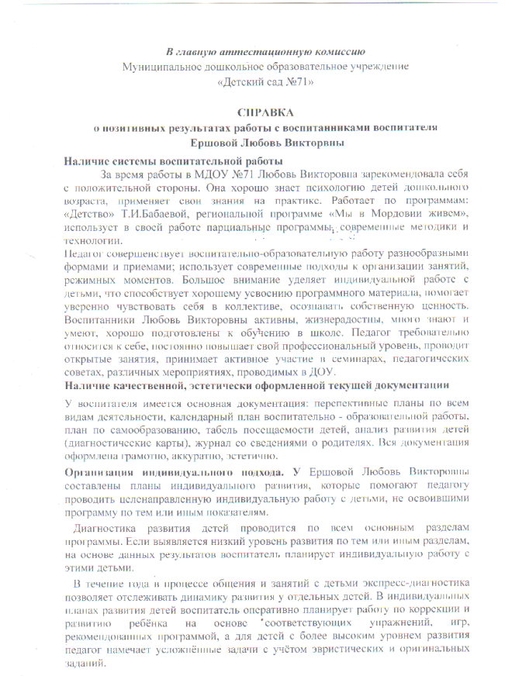
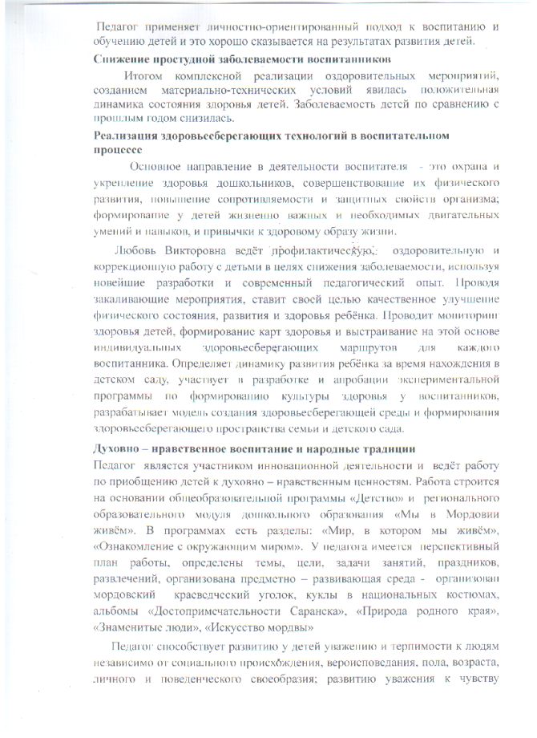
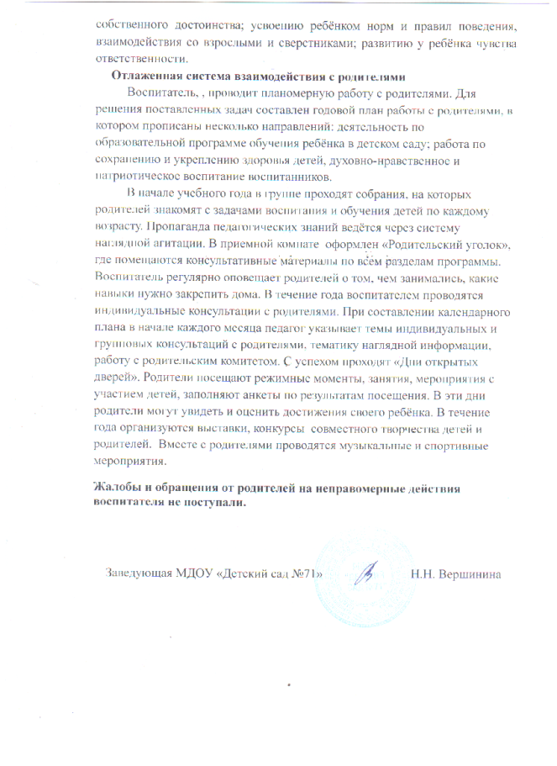
10.Позитивные результаты работы с воспитанниками

Slide 23
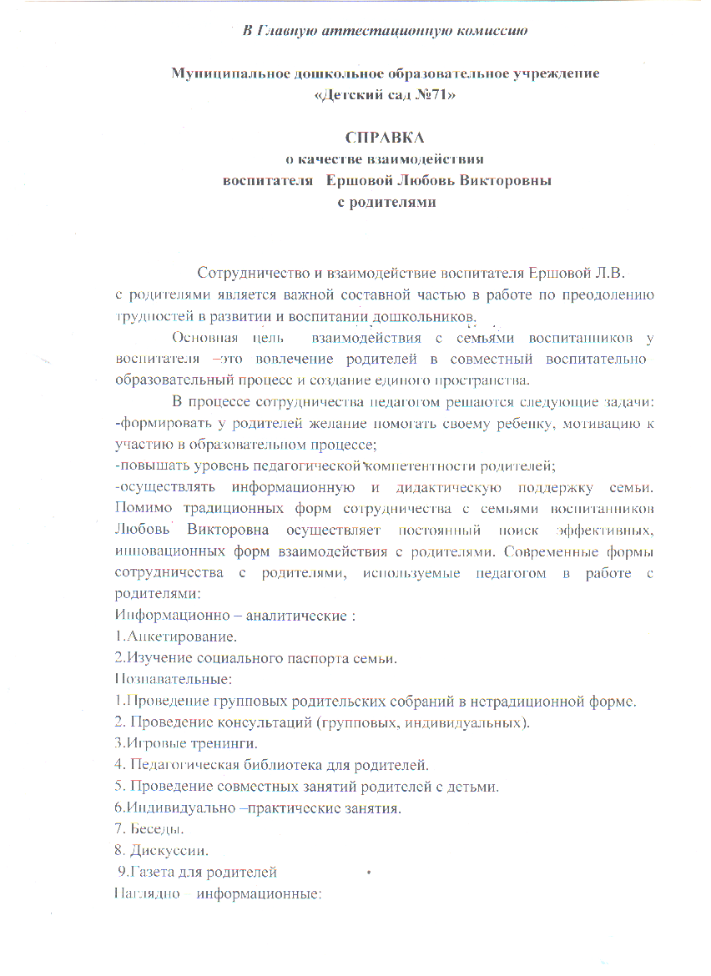
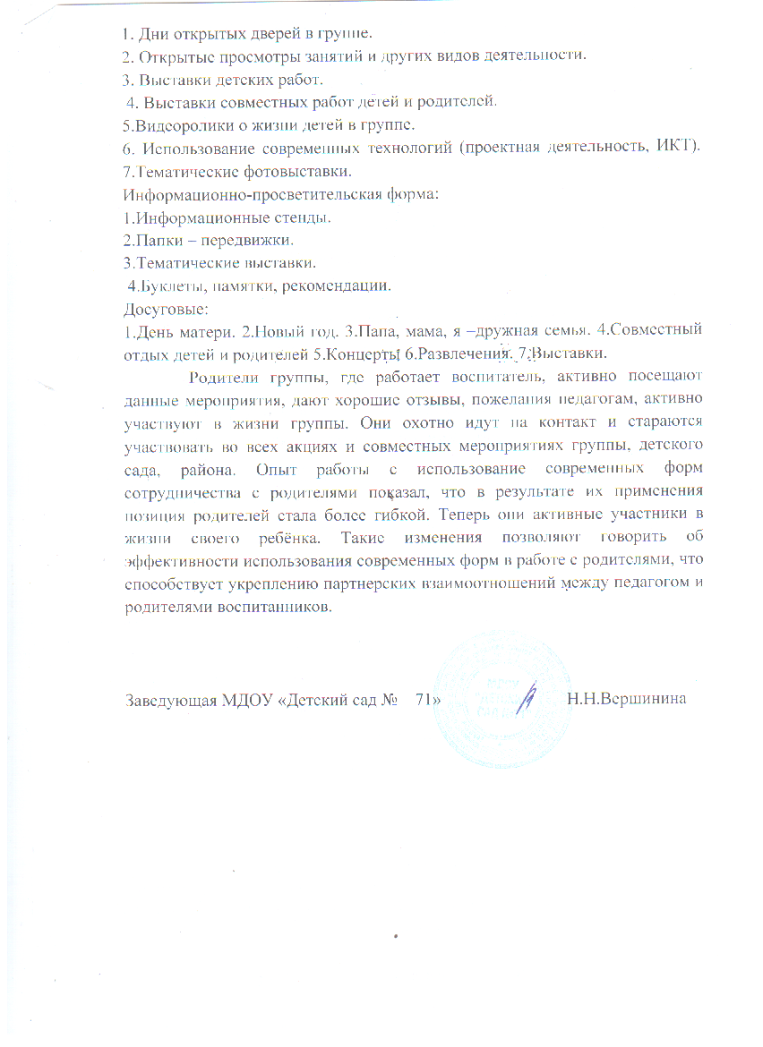
11.Качество взаимодействия с родителями.

Slide 24
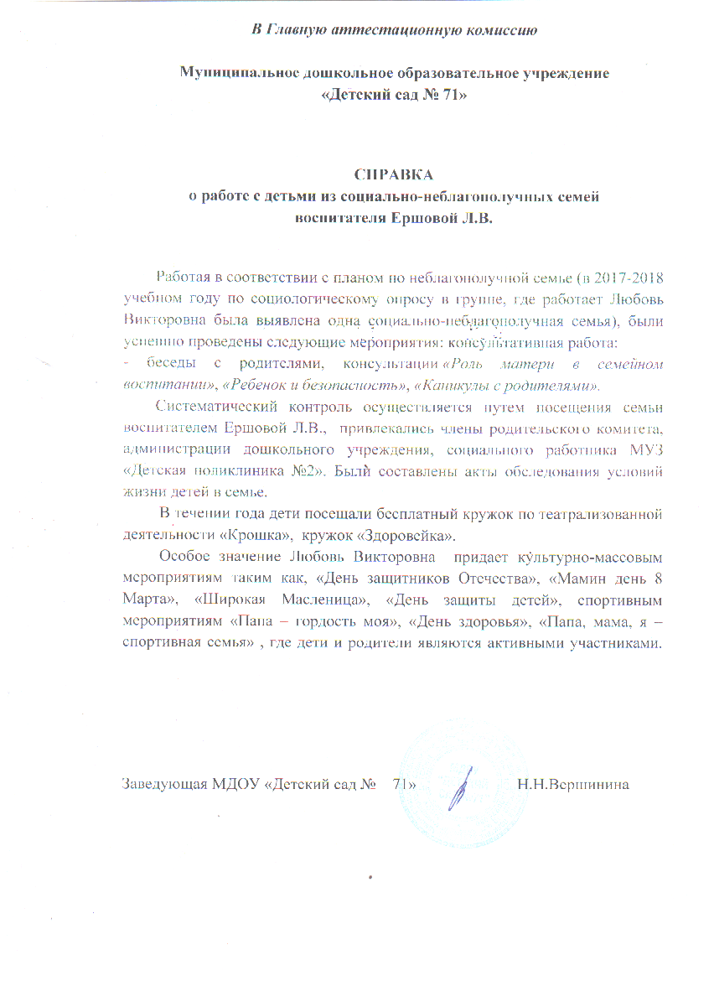
12.Работа с детьми из
социально-неблагополучных семей

Slide 25
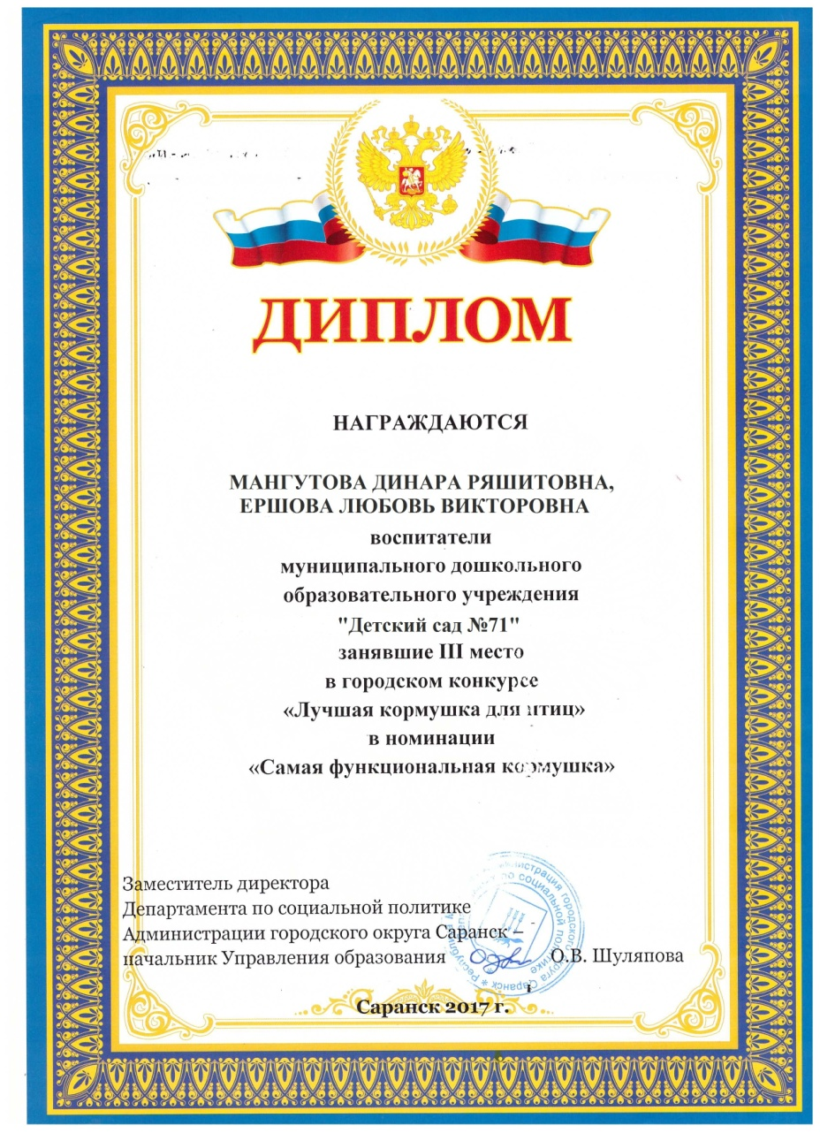
13.Участие педагога в профессиональных конкурсах

Slide 26
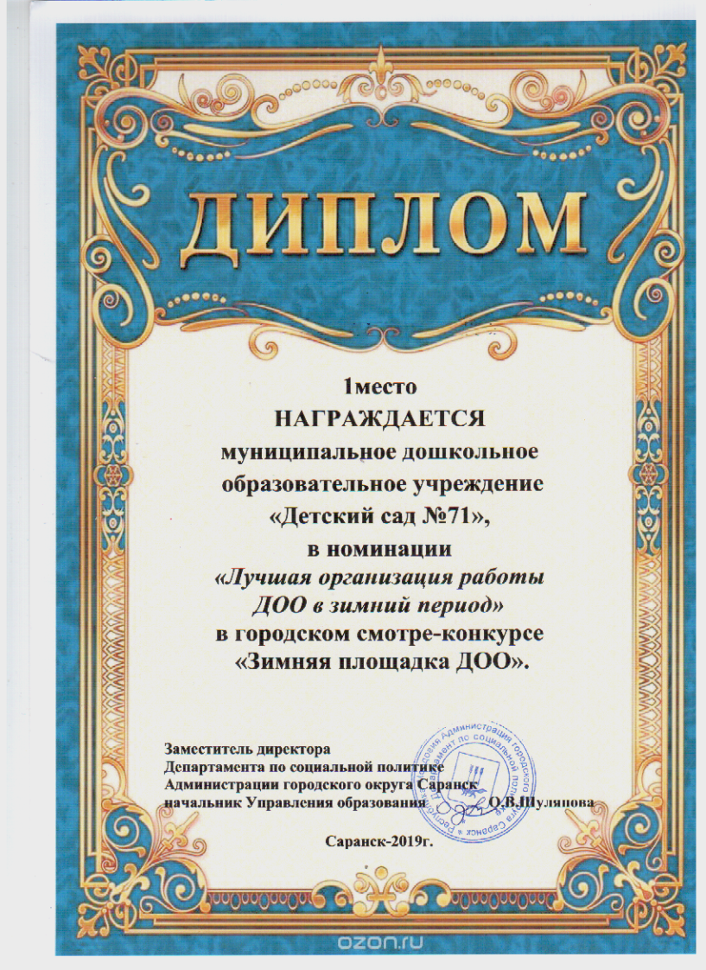

Slide 27
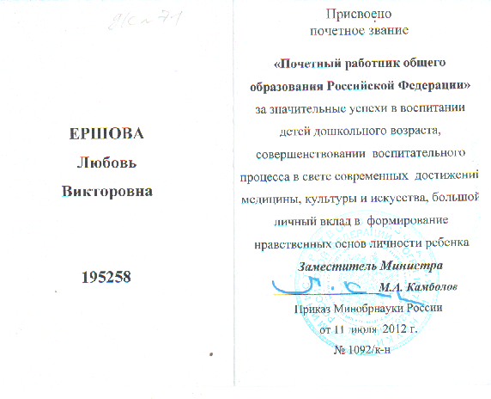
14.Награды и поощрения

